Slide 1
BAŞARIYA GİDEN YOLDA
“VERİMLİ ÇALIŞMA”

Slide 2
VERİMLİ DERS ÇALIŞMA NEDİR?
Verimli ders çalışma amaç doğrultusunda planlı ve programlı çalışmaktır. Verimli ders çalışmak sadece ders çalışmak için zaman ayırarak diğer etkinlikleri göz ardı etmek değildir.

Slide 3

UNUTMA!!!
3
Düzenli çalışmayan
daha çok çalışır !

Slide 4

BAŞARI
Tekrar
Zamanı verimli kullanma
Aktif dinleme
Motivasyon
Planlı çalışma
Hedef belirleme

Slide 5
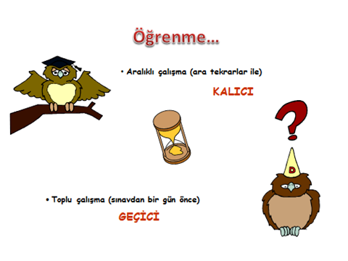

Slide 6


Slide 7
Hedefinizi Belirleyin!
Bir şeyin hedef olabilmesi için;
* Ulaşılabilir olması,
* Başka bir insana bağlı olmaması,
* Somut ve net olması gerekir.
Daha çok çalışmalıyım ......................... Hedef değildir
Matematik dersinin sayılar konusunu çalışacağım..... Hedef
Sınav sonucumu 30 puan yükselteceğim........... Hedef
1

Slide 8
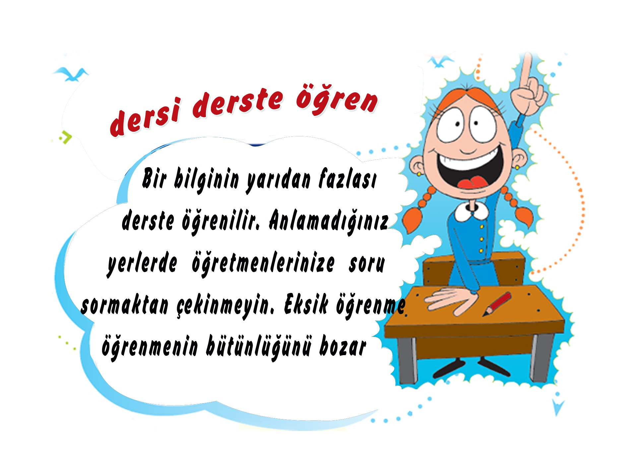
2

Slide 9
“Bilgiler taze taze sınava giriyoruz.
Peki neden sınav öncesi çalışmak faydalı değil?”
3
TEKRAR!!!

Slide 10
Hafızanın işleyişi ve unutma
100%
anında
90%
80%
70%
60%
20 dakika
50%
1 saat
40%
9 saat
30%
20%
10%
0%
1 gün
2 gün
7 gün
30 gün
öğrenmenin başladığı nokta

Slide 11
4
MOTİVASYON!!!
“ders çalışmak istemiyorum”
Motivasyonu artırmak için yapılabileceklerden bazıları…

Slide 12
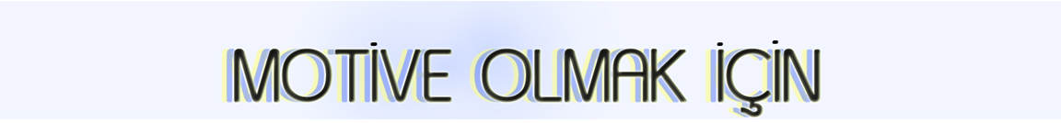
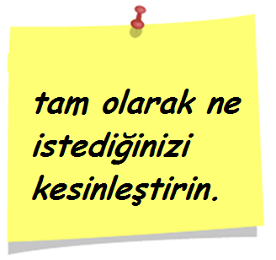
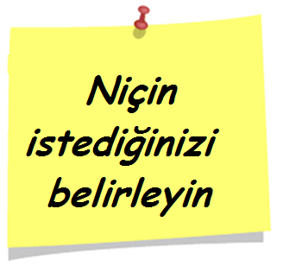
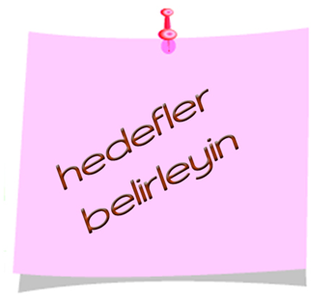
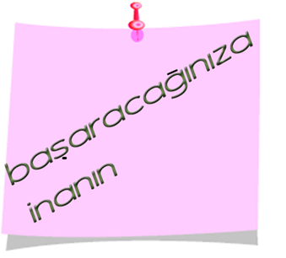
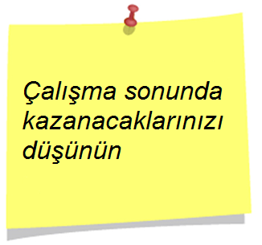

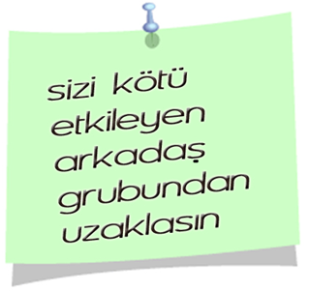


Slide 13
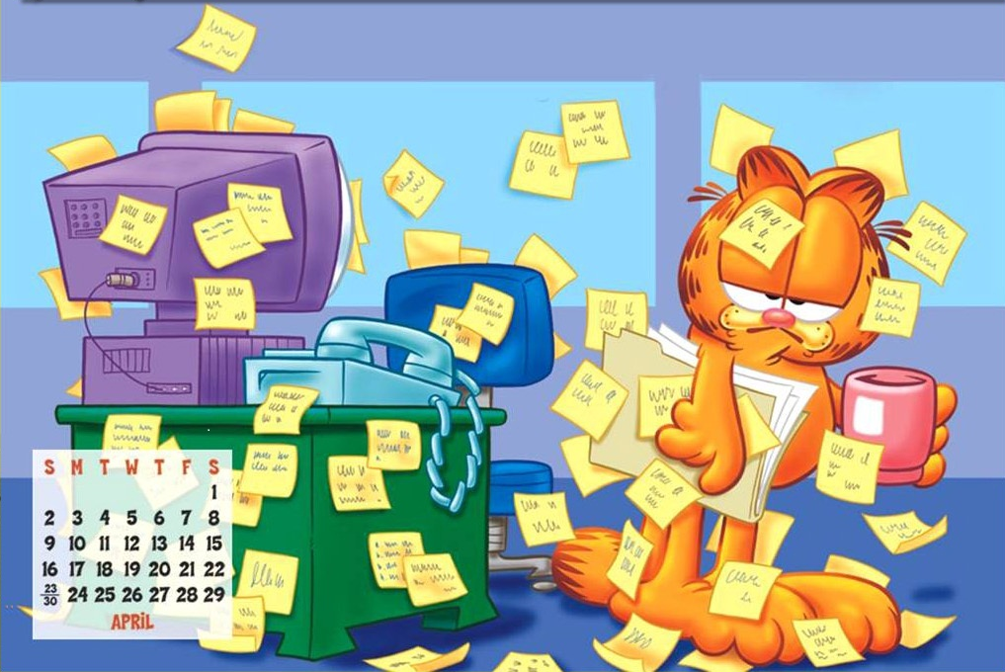
5
ÇALIŞMA ORTAMI NASIL DÜZENLENMELİ?
Masa başında çalışın,
yatarak çalışmayın!!
Çalışmanızla ilgili malzemelerinizi önceden hazırlayın.
Çalışırken cep telefonu, bilgisayar vb. sizi meşgul etmesin!!!
Sessiz, havadar, düzenli bir ortamda çalışın.

Slide 14
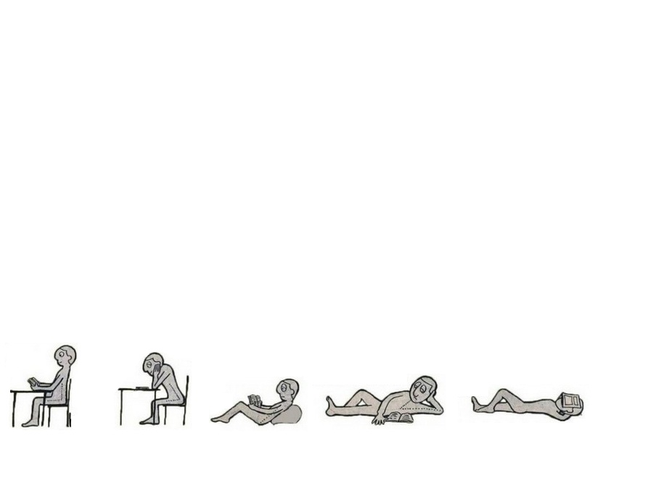

Slide 15
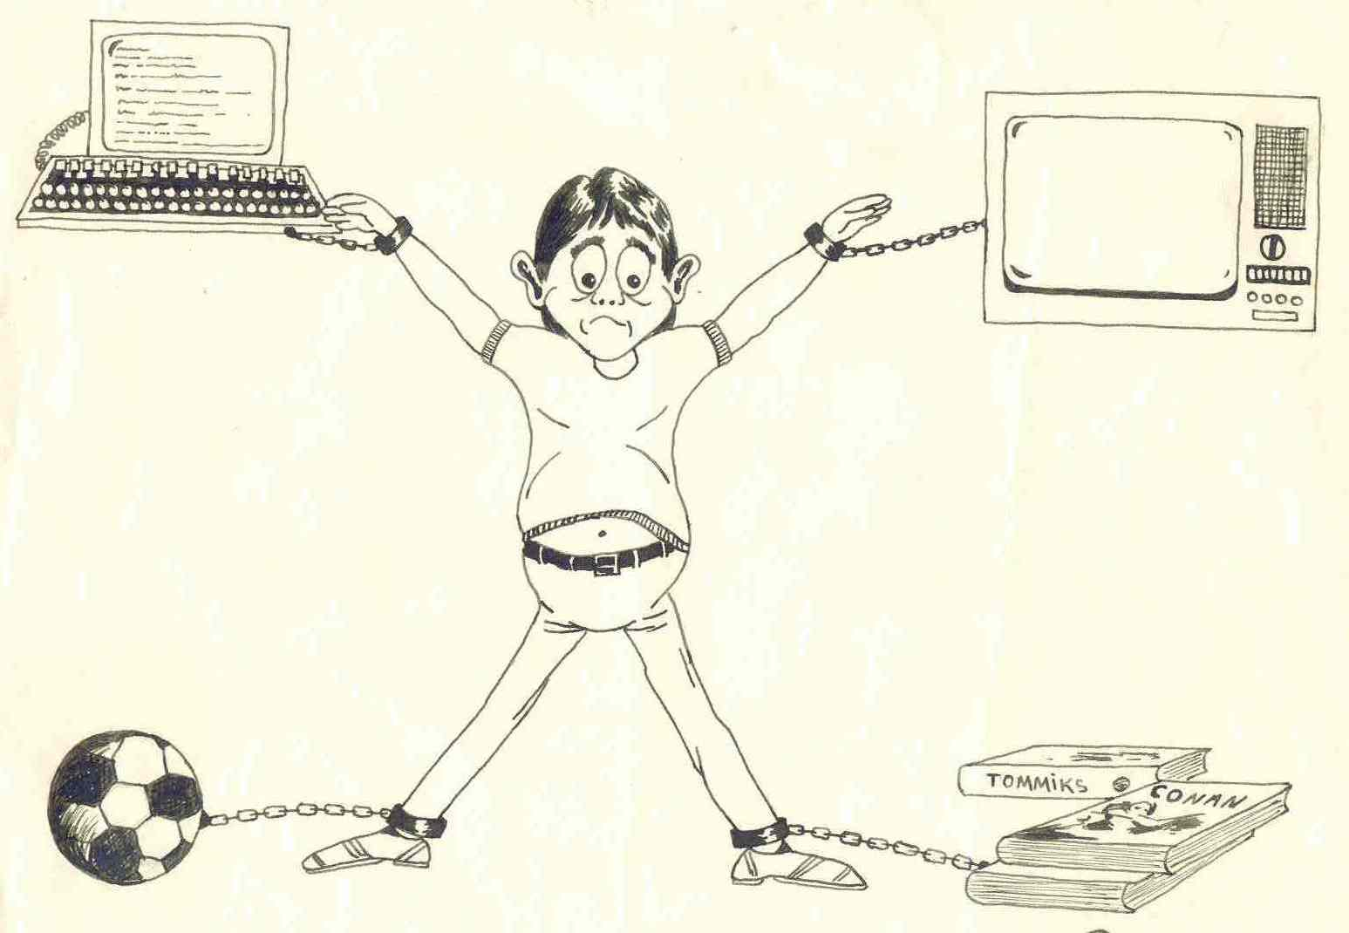
7
ZAMAN YÖNETİMİ!!!
Notes:
15

Slide 16
PROGRAMLI ÇALIŞMANIN AVANTAJLARI:
* Her işe daha rahat zaman ayırmanızı
*Her derse zaman ayırma öğrencide güven oluşturur.
*Günü gününe çalışma panik duygusunu azaltır.
* Çalışma verimini yükseltir.
*Öğrenilecek konuyu uzun zamana yayarak daha kalıcı ve etkili olmasını sağlar.
*Bilinçli bir plan yapmanız derse daha kolay motive olmanızı sağlar.
8

Slide 17
BİRKAÇ ÖNERİ!!!
Sürekli olarak çalışmaktan kaçındığınız ders varsa çalışmaya ondan başlayın!
Dikkat toplama egzersizleri yapın. Ders çalışırken belirli bir ara verme noktasına geldiğiniz zaman, ayağa kalkıp birkaç adım odanızda yürüyün, odanızın camını açıp odanızı havalandırın, gerinin ve birkaç derin nefes alın. Bu egzersizlerden sonra ders çalışmaya hemen dönün!
Varsa derse karşı olumsuz tutumunuzun nedenlerini araştırın ve bu tutumunuzu değiştirmeye çalışın..
Her çalışma öncesi bir konuyu bitirmeyi hedefleyin ve bu hedefe ulaşmaya çalışın.

Slide 18
Çalışma sırasında kendinize küçük ödüller koyun, ilgi ve dikkatinizin azaldığını fark ettiğinizde, okuduğunuz konuyu bitirince, hoşlandığınız bir işi yaparak kendinizi ödüllendireceğinize söz verin..(çalıştığım bölümü bitirince bir meyve yerim gibi..)
Ödülde dikkat edilmesi gereken 2 nokta önemlidir
A) çalışmayı bitirmeden ödülünüzü almayın
B) zaten yapacağınız bir şeyi ödül olarak seçmeyin.

Slide 19
Okuduklarınızı kendi kelime ve cümlelerle ifade etmeniz, konulardan özetler, sorular ve cevaplar çıkarmanız öğrenmeye aktif olarak katılmayı ve daha etkin öğrenmeyi sağlar..
Çalışırken kendinizi sınav hazırlayacak kişinin yerine koyup “ ben bu konudan soru hazırlayacak olsam, ne sorardım diye” düşünün. Bu soruların olası cevaplarını bulmanız konuyu özümsemenizi sağlar.

Slide 20
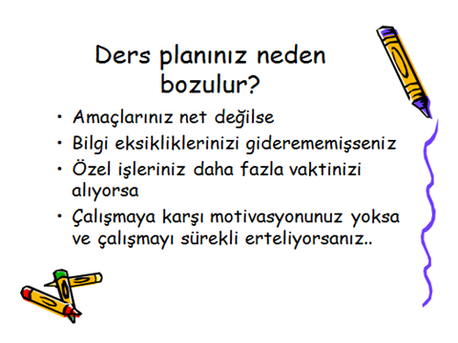

Slide 21
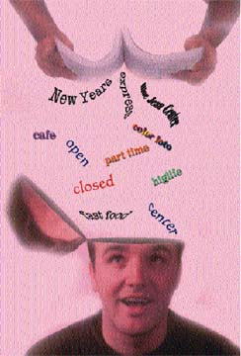

DERS NASIL ÇALIŞILMAZ
21

Slide 22

Çalışmamak için bahaneler icat ederek
Yatarak
Dersten derse,konudan konuya atlayarak
Önemli kavramları atlayıp öğrenme olayını hep sonraya bırakarak
Vakit geçirmek için resimlere, şekillere anlamsızca bakarak
Müzik dinleyerek
Televizyon izleyerek
Çalışma anında hayallere dalarak
Kendinizi başkalarıyla kıyaslayarak,
Plansız programsız olarak
Düzenli tekrarlar yapmadan,
Aşırı güven ya da güvensizlik duygusuna kapılarak,

Slide 23
UNUTMAYI ÖNLEMEK İÇİN
Zihinsel tekrar yapma
Düzenli not tutma
Tekrar amaçlı özetler çıkarma
Kısa tekrarlar yapma

Slide 24
Bir insan ;
Okuduklarının % 10 unu
İşittiklerinin % 20 sini
Gördüklerinin % 30 unu
Hem görüp hem işittiklerinin % 50 sini
Söylediklerinin % 70 ini
Yapıp söylediklerinin % 90 ını hatırlar..

Slide 25
Son olarak…
☺

Slide 26

Başlamak için en uygun zaman: ŞİMDİ!!!
“NASILSA SINAVA DAHA ÇOK VAR…BUGÜN ÇALIŞMASAM DA OLUR.”

Slide 27
BAŞARILAR☺

